Slide 1
Симболиката на светлината во книжевните творби на Климент Охридски (стилистичко-семантичка анализа)
Четврти стилистички колоквиум
Скопје, 16-18 април, 2026
Славица Петровска-Ѓорѓевска (Скопје)
Институт за македонска литература, Скопје
Универзитет „Св. Кирил и Методиј“ – Скопје
s.petrovska-gjogjevska@iml.ukim.edu.mk

Slide 2
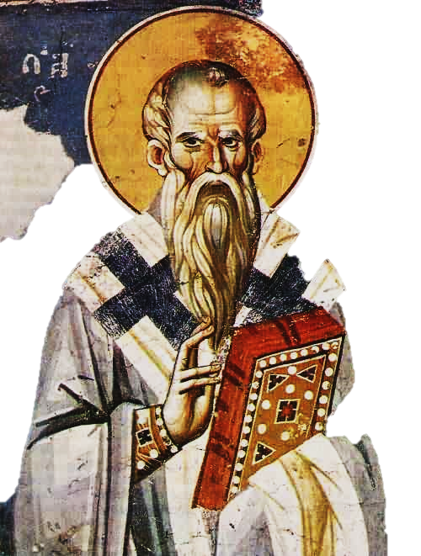
СОДРЖИНА
Содржина на презентацијата
1) За светлината
2) Методологија на истражувањето
3) Теоретска рамка: светлината како симбол во книжевното творештво на 4) Kлимент Oхридски
5) Стилистички атлас на светлината кај Kлимент Oхридски
6) Основен модел на атласот
7) Типологија на светлината
8) Лексичка мрежа
9) Стилистички модели (клучни структури)
10) Жанровска распределба
11) Графички атлас (дијаграми и мрежи)
12) Заклучок
13) Извори и литература

Slide 3
ЗА СВЕТЛИНАТА
Во христијанската традиција светлината се јавува како симбол на Божјата енергија, светоста, мудроста, благодатта итн.
Симболот на светлината се истакнува како карактеристична особеност во книжевното творештво на Климент Охридски. Тој прикажал вистинско мајсторство при изборот на синоними на зборот светлина, како и при формирањето на различни зборообразувачки форми од коренот свѣт-. Притоа, мотивот на светлината се смета и за карактеристичен елемент во стилот на епохата.
Во текот на целиот среден век светлината во секоја нејзина стилистичка форма се сметала за основен уметнички фактор во средновековната естетика. Луминозноста ја среќаваме и во човековото битие и во предметите каде функционира како фундаментално стилско обележје.

Slide 4
Методологија на истражувањето
Истражувањето се заснова врз комбиниран квантитативно-квалитативен пристап. Преку квантитативната анализа се утврдува фреквентноста и распределбата на лексемите поврзани со светлината, додека квалитативната анализа овозможува нивна семантичка и стилистичка интерпретација.
1. Корпус на истражувањето
Корпусот на истражувањето го сочинуваат репрезентативни текстови од книжевниот опус на Климент Охридски, кои припаѓаат на три основни жанровски групи: химнографски, хагиографски и ораторско-прозни состави.

Slide 5
ЗАСТАПЕНИ КНИЖЕВНИ ТВОРБИ
I. Похвални и поучни слова
Похвала за нашиот блажен отец и учител словенски Кирил Филозоф (напишана од преподобниот отец наш Климент)
Похвално слово во спомен на светите и преславни учители на словенскиот народ (на блажениот Кирил и на архиепископот панонски Методија)
Поука за денот на Благовештение на Света Богородица
На Цветна недела, слово на Свети Климент, епископ Велички, за Христовата средба со децата
Поука за Велигден
Во неделата, слово за Света Троица и за судот
Похвала на Света Богородица на Успение
Похвално слово за Воздвижение на чесниот Крст (Крстовден)
Похвално слово за спомен на блажениот пророк Захарија и за раѓањето на Јован Крстител Похвала на светите четириесет маченици
Похвално слово за четиридневниот Лазар
Поука за апостол Марко
Слово на Свети Јован Златоуст: Похвала на чудесното житие на пророкот Илија
Похвала на светиот маченик Димитрија
Похвала на светите бесребреници Козма и Дамјан
Похвално слово на бестелесните Михаил и Гаврил
Похвала на Свети Климент, патријарх Римски
Похвално слово второ за трите отроци
Поука за спомен на апостол или маченик
Поука за блудниот син

Slide 6
II. Химнографски творби
Од составот на Октоихот:
Покаен канон
Покаен канон
Канон на Св. Јован Крстител
Канон за Св. Богородица
Канон на Св. апостоли Петар и Павле за втор глас
Канон за Св. апостоли Петар и Павле
Канон на Св. апостоли Петар и Павле за осми глас
Канон за Света Троица
Од составот на Минејот
Канон на тивериополските маченици
Претпразнични трипеснеци за Рождество Христово
Канон за Св. Ефтимиј Велики
Канон за Св. Теодор Трион
Служба на Св. Алексеј Човек Божји
Служба на Св. Методиј
Канон посветен на празникот „Полагање ризата и појасот на пресвета Богородица“
Служба на Св. Аполинариј Равенски
Канон за првомаченик Стефан и Стефан I папа Римски
Канон за Успение Богородично
Општа служба за пророци
Општа служба за апостоли
Општа служба за светители / отци
Општа служба за преподобни.
Општа служба за маченици
Општа служба за маченички (Виенски препис).
III. Житија
Житие и живот на блажениот учител наш Константин Филозоф, првиот наставник на словенскиот народ.
Спомен и житие на блажениот отец наш и учител Методиј, архиепископ Моравски.

Slide 7
2. Истражувачки пристап
Истражувањето се реализира во две основни етапи:
2.1. Прва етапа: аналитичка обработка
2.2. Втора етапа: систематизација и визуелизација
3. Теоретско-аналитички рамки
Во анализата се применуваат:
стилистички пристап (анализа на јазичните средства)
семантички пристап (анализа на значењата)
когнитивно-семантички модел (светлината како концептуална метафора)
4. Цел и научен придонес
да обезбеди систематска анализа на симболот на светлината;
да овозможи негово мапирање во рамките на книжевниот корпус на Климент Охридски;
да постави основа за изработка на стилистички атлас;
систематизација на семантичките функции на светлината;
воведување на атласен модел во проучувањето на средновековната книжевност.

Slide 8
Теоретска рамка: Светлината како симбол во книжевното творештво на Климент Охридски

Slide 9
ВИ алатки
ChatGPT | ✓
DeepSeek | ✓
Gemini | ✓
Copilot | ✘
Grok | ✘

Slide 10
СТИЛИСТИЧКИ АТЛАС НА СВЕТЛИНАТА КАЈ КЛИМЕНТ ОХРИДСКИ
I. Основен модел на атласот
Атласот се темели на три координатни оски:
Лексичка (форма) – конкретни зборови и изрази
Семантичка (значење) – тип на светлина
Стилистичко-функционална (улога) – функција во текстот

Slide 11
II. ТИПОЛОГИЈА НА СВЕТЛИНАТА
1. БОЖЕСТВЕНА / ТЕОЛОШКА СВЕТЛИНА
Пр. „триж вечна светлина“, „светлина на светлината“, „неискажана светлина“, „непристапна светлина“.
Функција: онтолошка, апсолутна, трансцендентна
2. ХРИСТОЛОШКА СВЕТЛИНА
Пр. „праведното сонце“, „светлина на светот“, „мисловното сонце Христос“.
Функција: спасителна, сотириолошка
3. ТРОИЧНА СВЕТЛИНА
Пр.: „трисветла“, „трисончеви зраци“, „трисушно божество“
Функција: догматска, симболичка
4. СВЕТИТЕЛСКА СВЕТЛИНА
Пр.: „светлозрачен апостол“, „светилник на вселената“, „златозрачни стапки“
Функција: хагиографска (светител како носител на светлина)

Slide 12
5. ПРОСВЕТИТЕЛСКА (ЕПИСТЕМОЛОШКА)
Пр.: „богоразумна светлина“, „светлина на разумот“, „просветли ја душата“
Функција: знаење, духовно просветлување
6. АНТИТЕТИЧКА (СВЕТЛИНА – МРАК)
Пр.: „мрак на незнаењето“, „помрачена душа“, „разгонување на темнината“
Функција: морално-етичка дихотомија
7. ЕСХАТОЛОШКА СВЕТЛИНА
Пр.: „незајдувачка светлина“, „вечна светлина“
Функција: задгробна, вечна реалност
8. КОСМИЧКА СВЕТЛИНА
Пр.: „сонце, месечина, ѕвезди“, „утринска ѕвезда (Деница)“
Функција: космолошка симболика
9. ОГНЕНА СВЕТЛИНА
Пр.: „огнен столб“, „божествен оган“, „огнена кочија“
Функција: енергија, прочистување, божествена сила

Slide 13
10. ЛИТУРГИСКА СВЕТЛИНА
Пр.: „свеќа“, „светилник“, „факел“
Функција: богослужбена симболика
11. ЕСТЕТСКА / СЕНЗОРНА СВЕТЛИНА
Пр.: „сјај“, „блесок“, „озарен“
Функција: визуелна експресија
12. МЕТАФОРИЧКА СВЕТЛИНА НА ДВИЖЕЊЕ
Пр.: „како молња“, „зраци се растурија“
Функција: динамика, ширење на верата
13. АНТРОПОЛОШКА СВЕТЛИНА
Пр.: „светлина на лицето“, „светлина во срцето“
Функција: внатрешна духовност
14. ПРАЗНИЧНА / ЛИТУРГИСКА РАДОСТ
Пр.: „светол празник“, „светло се радуваме“
Функција: празнична реторика

Slide 14
III. ЛЕКСИЧКА МРЕЖА
1. Централни јадра
светлина
светлост
свети
просветли
2. Соларен модел
сонце
зрак
изгрев
зајдисонце
3. Астрален модел
ѕвезда
Деница
светила
4. Огнен модел
оган
пламен
огнен столб
5. Литургиски модел
свеќа
светилник
факел

Slide 15
ТАБЕЛА (ChatGPT)
Лексема | Тип на светлина | Семантичка функција | Жанр | Контекст | Стилистичка фигура
сонце | христолошка | спасение | похвала | Христос | метафора
светлина | теолошка | божественост | сите | Бог | симбол
просветли | епистемолошка | духовно знаење | канон | молитва | глаголска метафора
светилник | светителска | посредник | химнографија | апостол | метафора
оган | огнена | прочистување | поука | суд | симбол
ѕвезда | космичка | водство | похвала | светец | споредба
блесок | естетска | слава | похвала | лице | епитет

Slide 16
V. СТИЛИСТИЧКИ МОДЕЛИ (клучни структури)
1. Соларна метафора: „светец = сонце“
2. Фотичка трансмисија: „Бог → светлина → човек“
3. Просветителски модел: „незнаење = мрак / знаење = светлина“
4. Експанзивен модел: „светлина се шири (зраци, молња)“
5. Хиерархиски модел: Бог → Христос → светители → верници
VI. ЖАНРОВСКА РАСПРЕДЕЛБА
Химнографија
Доминира: „просветли“, „светлина“, „зраци“
Функција: молитвена
Похвали
Доминира: „сонце“, „ѕвезда“, „сјај“
Функција: реторичка
Поучни текстови
Доминира: „мрак“, „светлина“
Функција: дидактичка

Slide 17
VII. КЛУЧНИ НАОДИ
Светлината е централен симболички код
Постои силна доминација на соларната метафорика
Светлината функционира како:
  теолошки принцип
  епистемолошки модел
  реторичка стратегија
Најчеста структура:
просветлување (динамичка светлина)
Светлината е хиерархиски организирана

Slide 18
I. ГРАФИЧКИ АТЛАС (дијаграми и мрежи)
(ChatGPT)

Slide 19
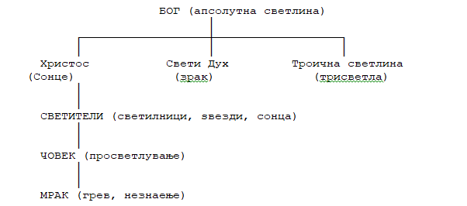
1. Хиерархиска мрежа на светлината
* Оваа шема покажува вертикална (онтолошка) структура светлината како трансфер од горе надолу.

Slide 20
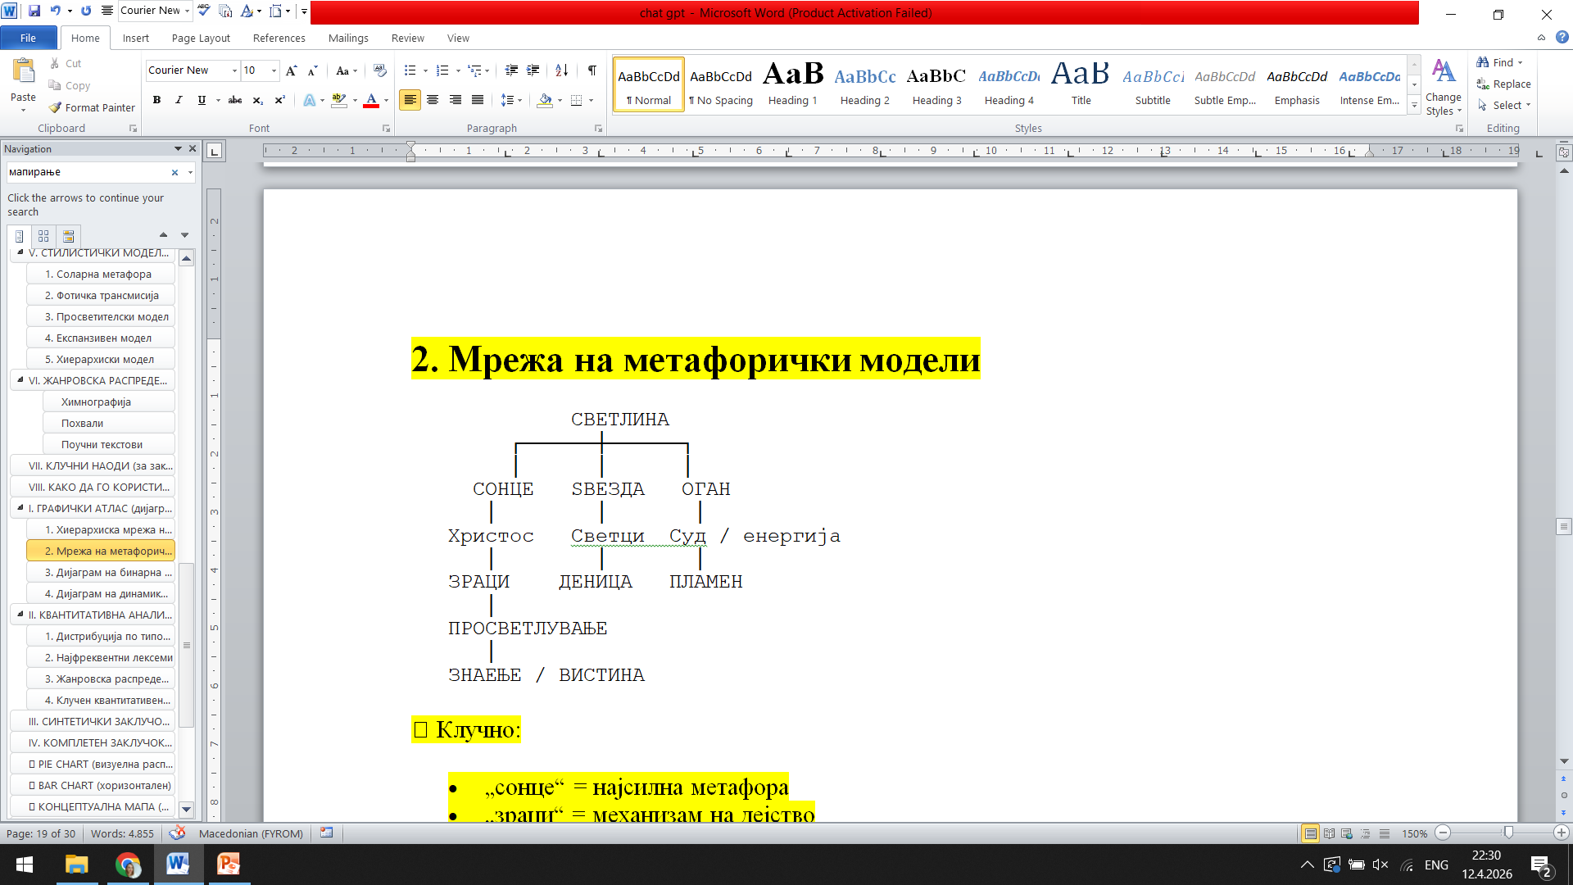
2. Мрежа на метафорички модели
* Клучно:
сонце = најсилна метафора
зраци = механизам на дејство

Slide 21
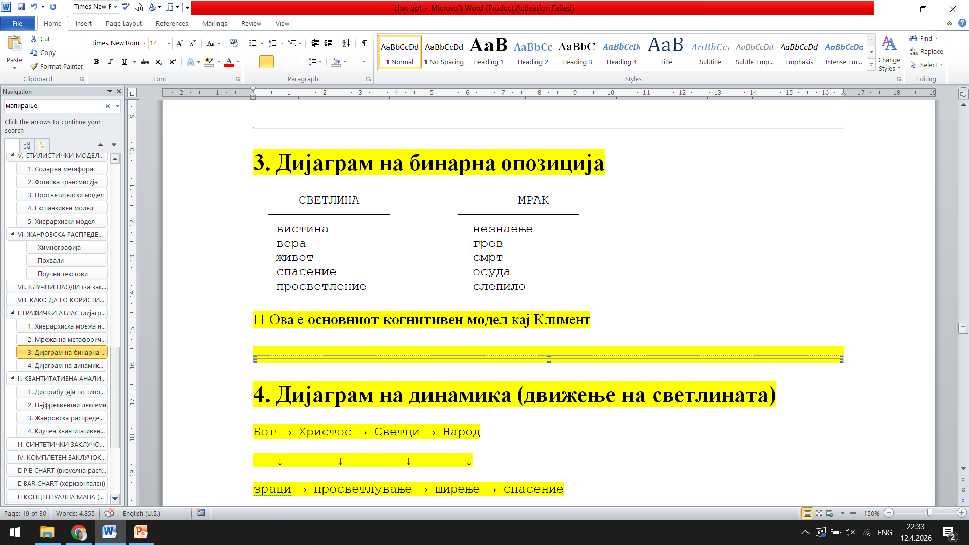
3. Дијаграм на бинарна опозиција
* Ова е основниот когнитивен модел кај Климент Охридски

Slide 22
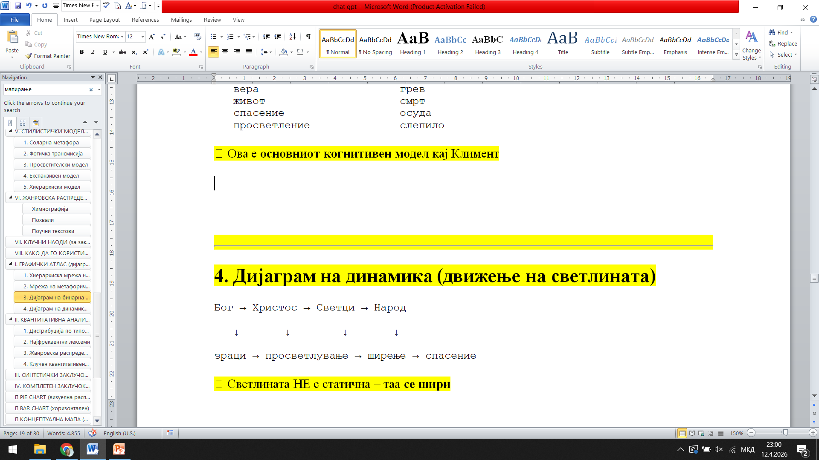
4. Дијаграм на динамика (движење на светлината)
* Светлината не е статична – таа се шири

Slide 23
II. КВАНТИТАТИВНА АНАЛИЗА
(ChatGPT)

Slide 24
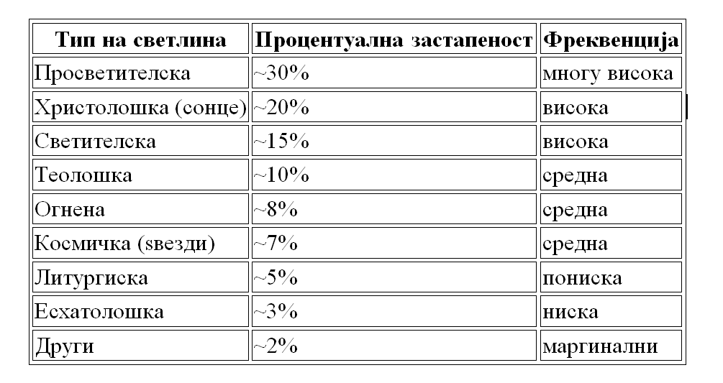
1. Дистрибуција по типови

Slide 25
2. Најфреквентни лексеми
просветли / просветлува
светлина / светлост
сонце
зрак / зраци
Светилник
*Ова покажува динамички модел (дејство, не состојба)

Slide 26
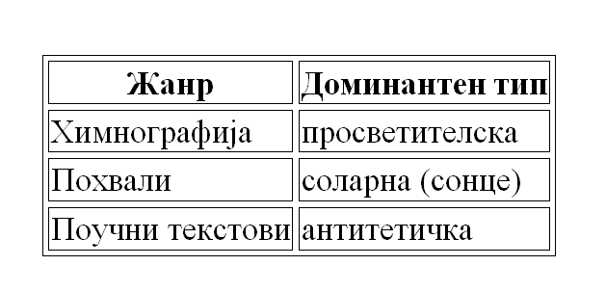
3. Жанровска распределба
*Клучен квантитативен заклучок - најчесто не станува збор за светлина како именка, туку „просветлување“ како процес.

Slide 27
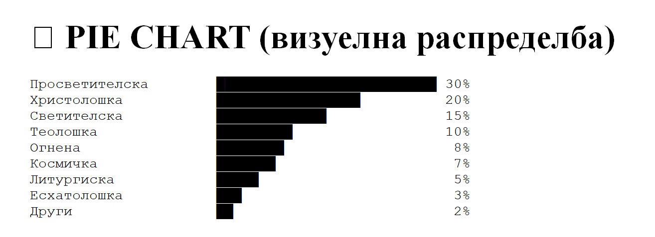
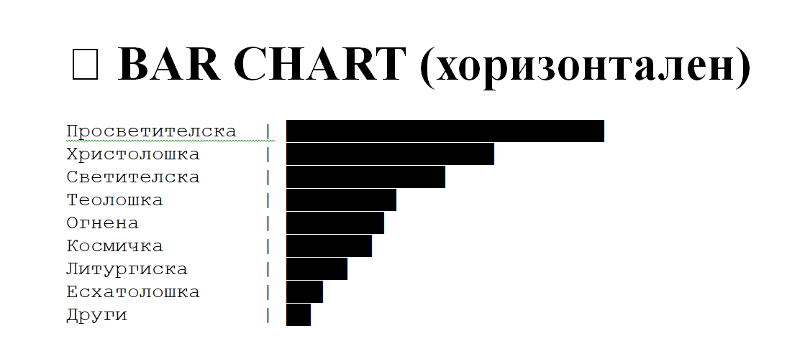

Slide 28
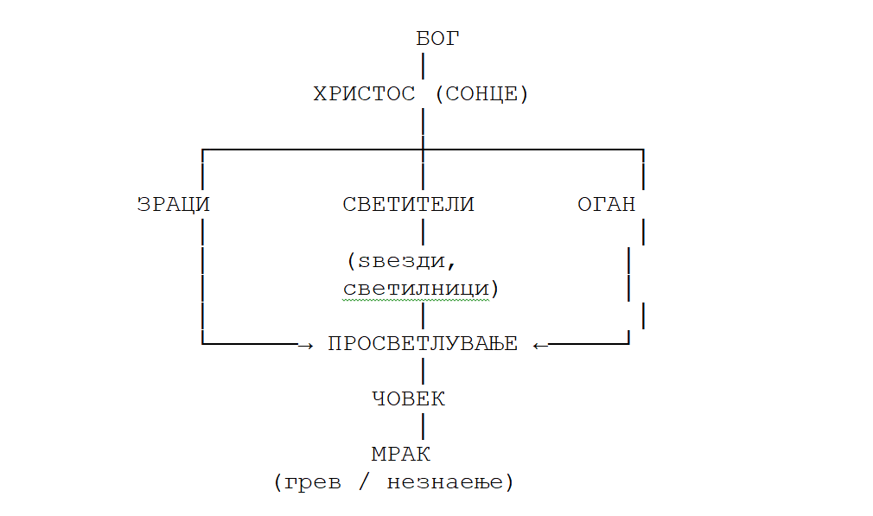
Концептуална мапа

Slide 29
DeepSeek

Slide 30
АТЛАС
ФРЕКВЕНЦИЈА
ТОПЛОТНА КАРТА
СЕМАНТИЧКИ КЛАСТЕРИ – СВЕТЛОСНА СИМБОЛИКА

Slide 31
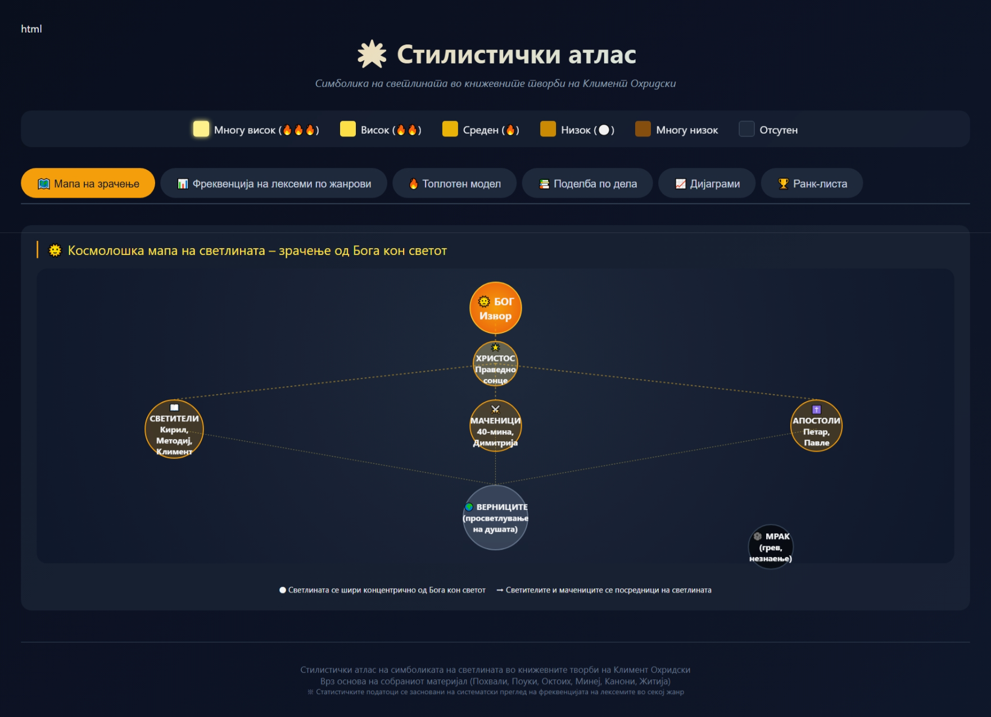

Slide 32
Gemini

Slide 33
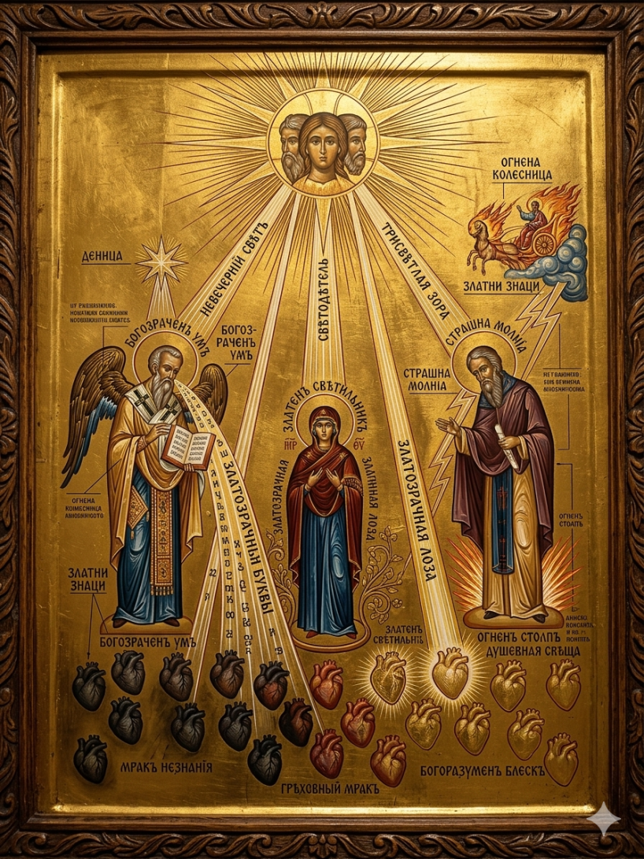
Оваа илустративна фотографија визуелно ја потврдува Климентовата стилистика на „активна соларна светлина“. Секој елемент на дијаграмот е глагол во движење: озари, разгони, просветли, огреа. Во Климентовиот универзум, светлината не е само физичка појава, таа е теолошка материја која се излева, тече и променува.

Slide 34
ЗАКЛУЧОК
Изработката на овој атлас може да биде исклучително значаен научен инструмент за идентификување на нови, досега непознати или несигурно атрибуирани дела на Климент Охридски. Со него би се обликувал „светлосниот потпис“ на Климент Охридски како специфичен стилистички отпечаток. Доколку во некој новооткриен или анонимен ракопис се појави истата хиерархија на светлосни термини (на пр. специфичната употреба на „Трисветло сонце“ во комбинација со глаголот „озари“), атласот би послужил како референтна точка за докажување на авторството.
Атласот би ги дефинирал границите на Климентовиот речник. Ако статистиката покаже дека Климент во химнографијата преферира „светодавец“ наместо други синоними, секое дело со слична фреквенција на оваа лексема станува кандидат“ за негово дело. Тоа е еден вид лингвистичка форензика.
Атласот би помогнал да се направи разлика помеѓу делата што Климент само ги преведувал и оние што тој оригинално ги создал. Неговите оригинални похвали се далеку побогати со светлосни епитети отколку стандардните византиски шаблони. Атласот би го дефинирал тој „вишок на светлина“ кој е карактеристичен само за него.
Со следење на тоа како се менуваат термините за светлина низ вековите во различни преписи, атласот би можел да помогне во реконструирањето на првобитниот изглед на Климентовите дела кои денес ги знаеме само преку подоцнежни преписи од 13-ти или 14-ти век.
На тој начин овој атлас го позиционираме како модел за дигитална хуманистика и лингвистичка форензика.

Slide 35
Извори и литература
Велев 2014: Велев, Илија. Историја на македонската книжевност. Том 1.
Јакимовска-Тошиќ 1997: Јакимовска-Тошиќ, Маја . Свети Јоаким Осоговски. Скопје.
Македонски житија : IX-XVIII век. 1996. Скопје.
Охридски 2008: Охридски, Свети Климент. Црковна поезија. Скопје.
Охридски 1996: Охридски, Свети Климент. Похвали и поуки. Скопје.
Поп-Атанасов 2007: Поп-Атанасов, Ѓорги. Средновековна македонска химнографија: (XI – XIII век). Скопје.
Средновековна книжевност (IX-XIV век). Скопје.
Copilot: https://copilot.microsoft.com/
ChatGPT: https://chatgpt.com/
DeepSeek: https://www.deepseek.com/en/
Gemini: https://gemini.google.com/app
Grok: https://grok.com/

